Slide 1


Universidad de guadalajara.
Centro Universitario de Ciencias Exactas e Ingenierías
PROYECTO FINAL.
Materia: COMPUTACIÓN TOLERANTE A FALLAS.
Ingeniería en computación (INCO).
Docente: LOPEZ FRANCISCO, MICHEL EMANUEL.
Sección:D06 .
Alumno: Izmael Guzman Murguia.
Código: 216728179 .
17 de mayo de 2022.

Slide 2
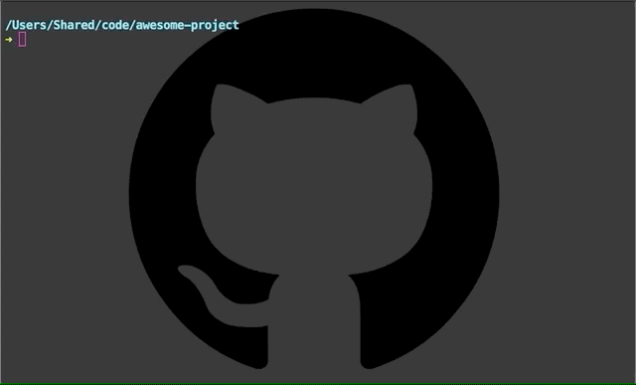
GitHub
La plataforma está creada para que los desarrolladores suban el código de sus aplicaciones y herramientas, y que como usuario no sólo puedas descargarte la aplicación, sino también entrar a su perfil para leer sobre ella o colaborar con su desarrollo.

Slide 3
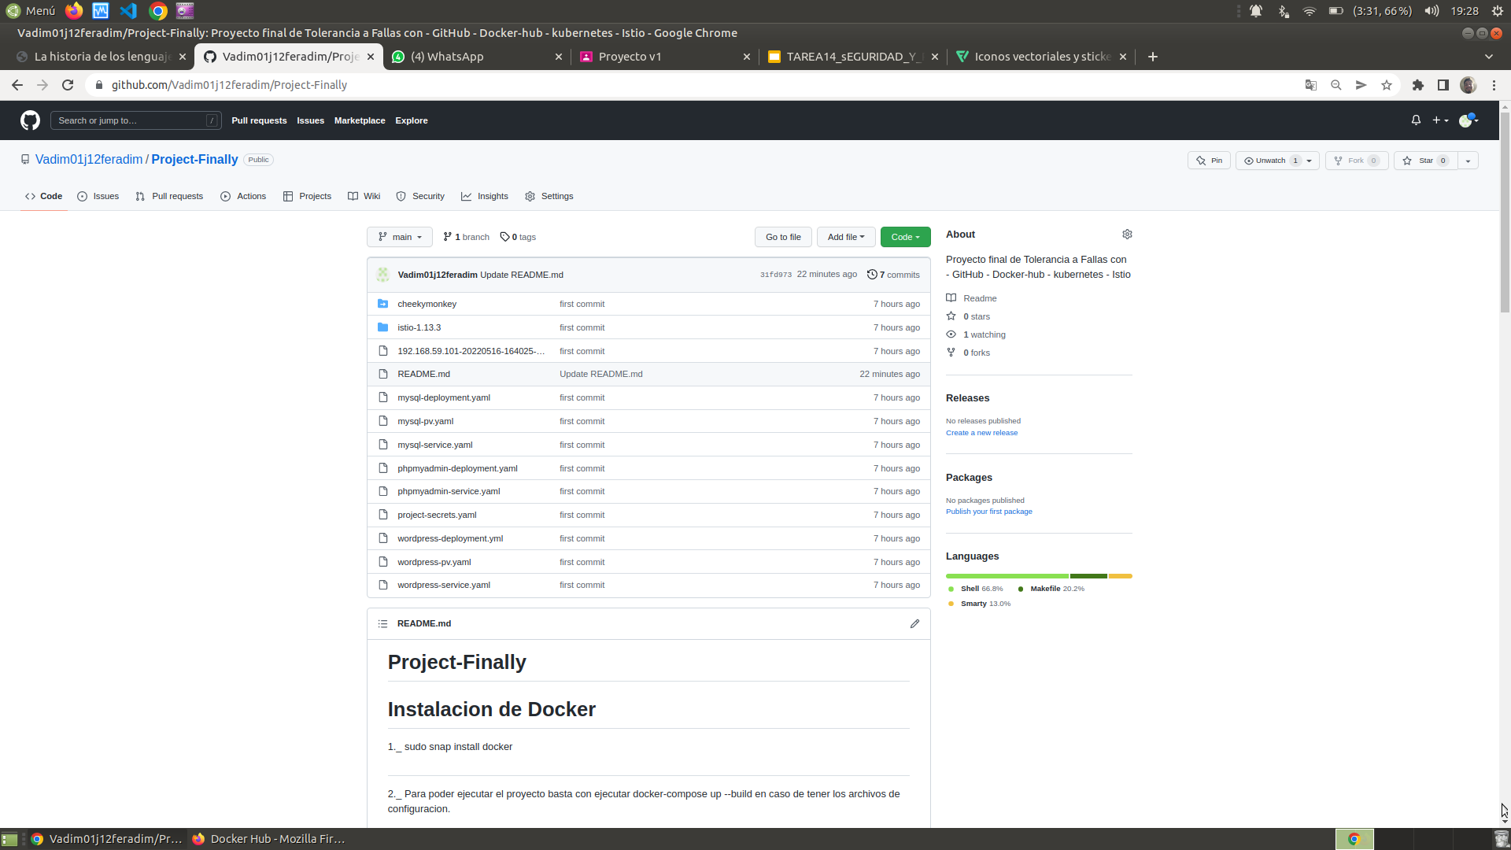
Proyecto en github.

Slide 4

Docker-hub
Docker Hub es un servicio de registro de repositorios proporcionado por estibador inc. Nos permite extraer y enviar imágenes de la ventana acoplable hacia y desde Docker Hub.

Slide 5
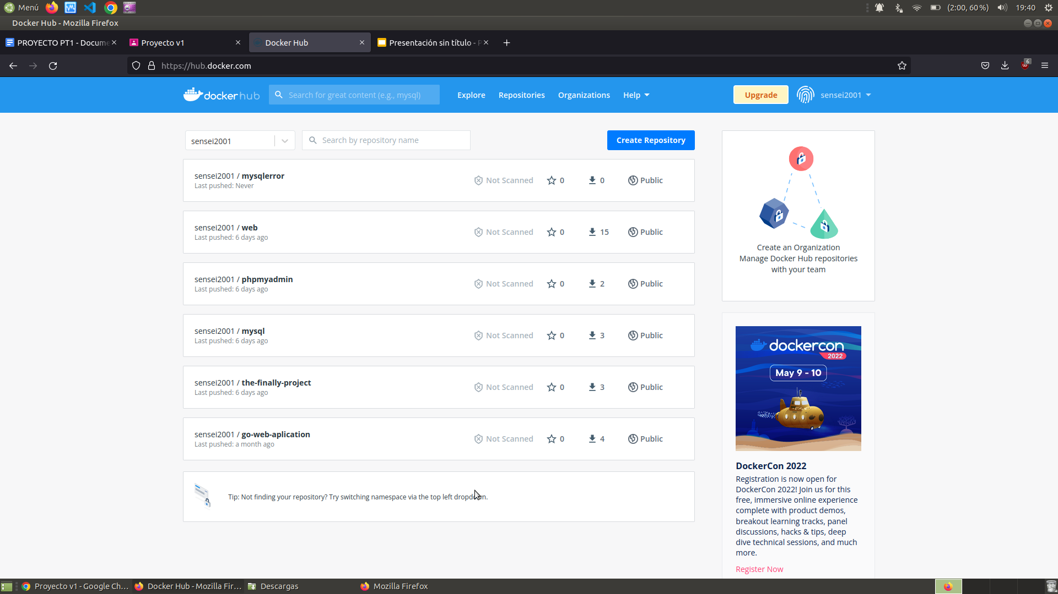
Proyecto en Docker-hub.

Slide 6

kubernetes
Kubernetes es una plataforma portable y extensible de código abierto para administrar cargas de trabajo y servicios. Kubernetes facilita la automatización y la configuración declarativa. Tiene un ecosistema grande y en rápido crecimiento.

Slide 7
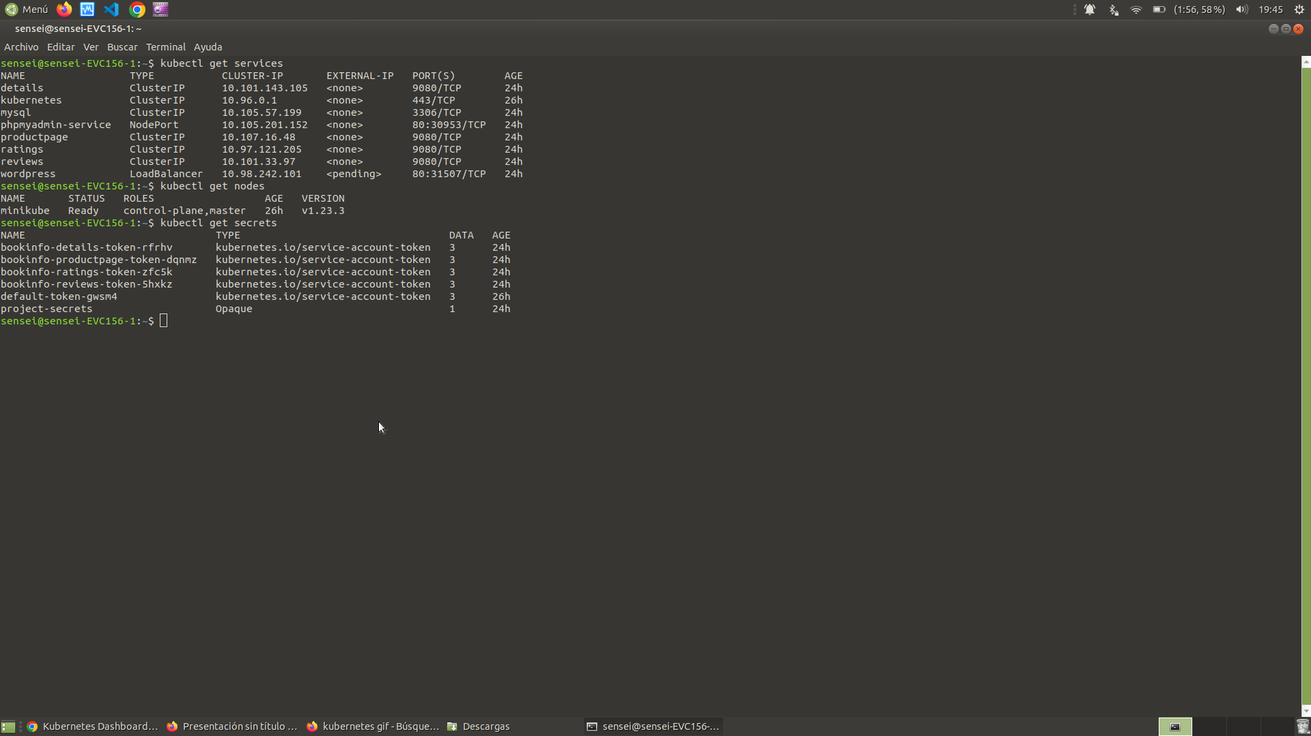
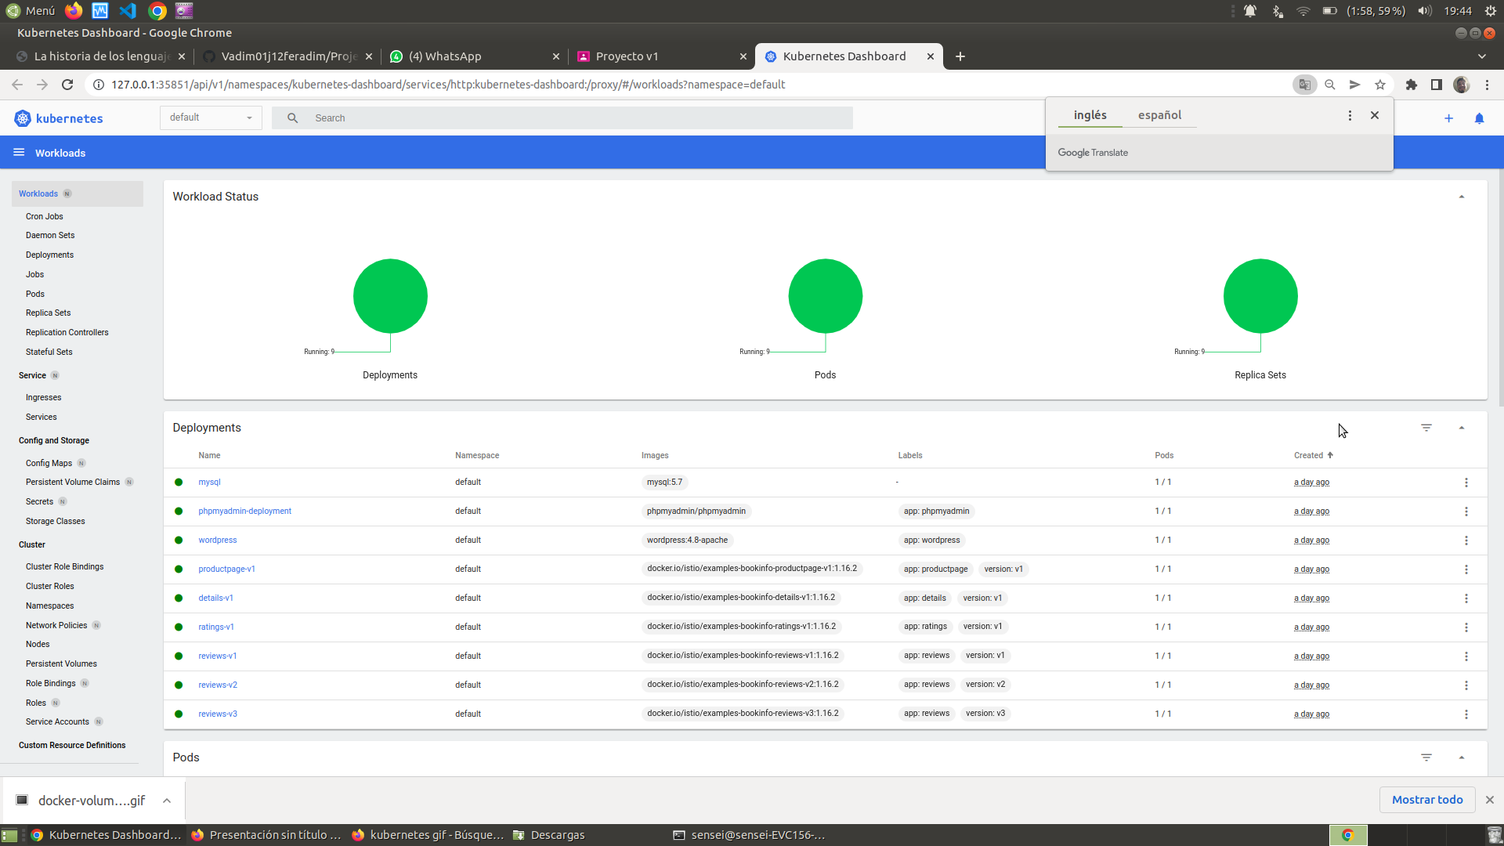
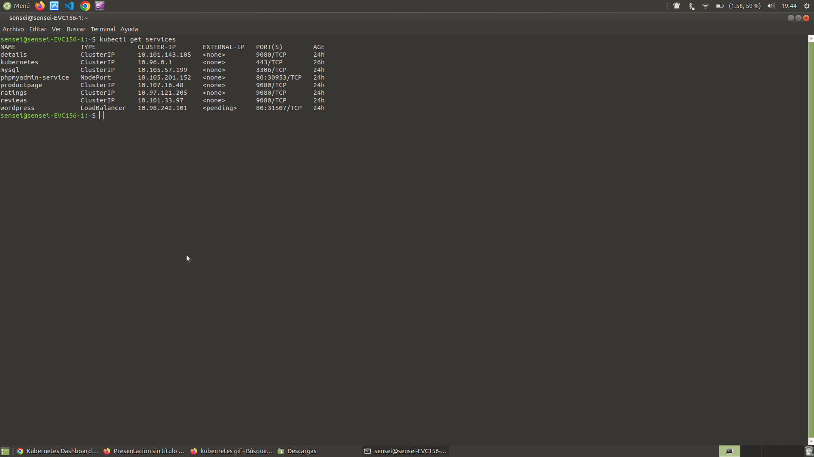
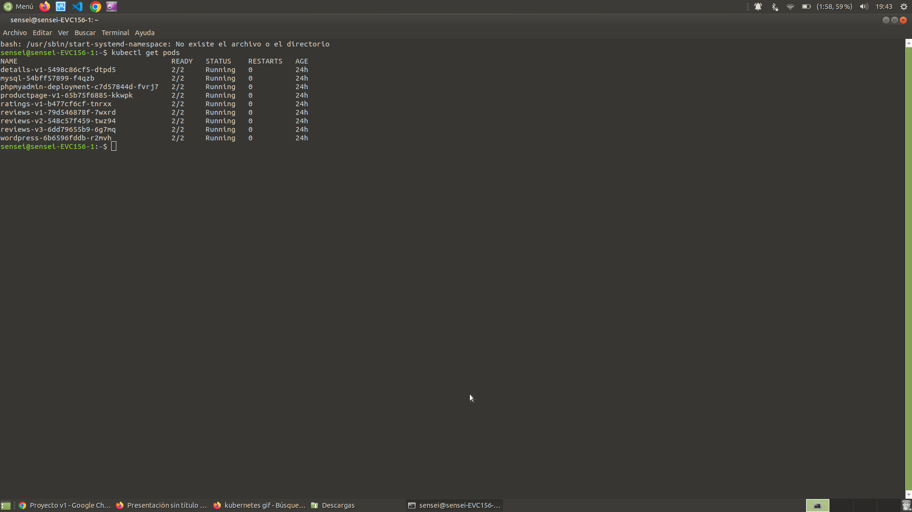
Proyecto en kubernetes

Slide 8
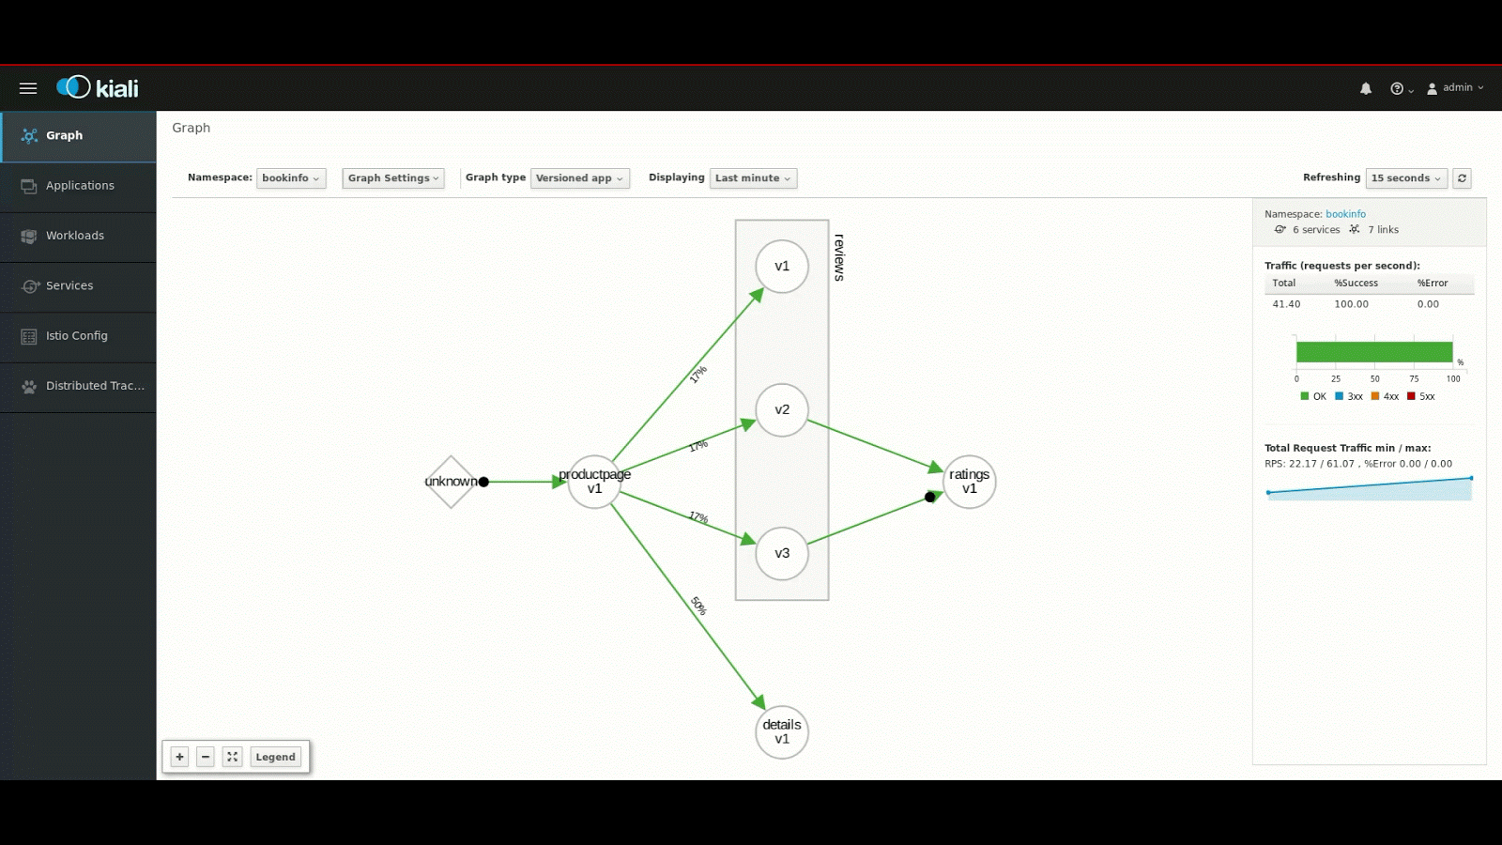
Istio
Istio es una malla de servicios (es decir, una capa de redes de servicios modernizada) que ofrece una manera transparente e independiente de cualquier lenguaje de automatizar las funciones de red de una aplicación de forma flexible y sencilla.

Slide 9
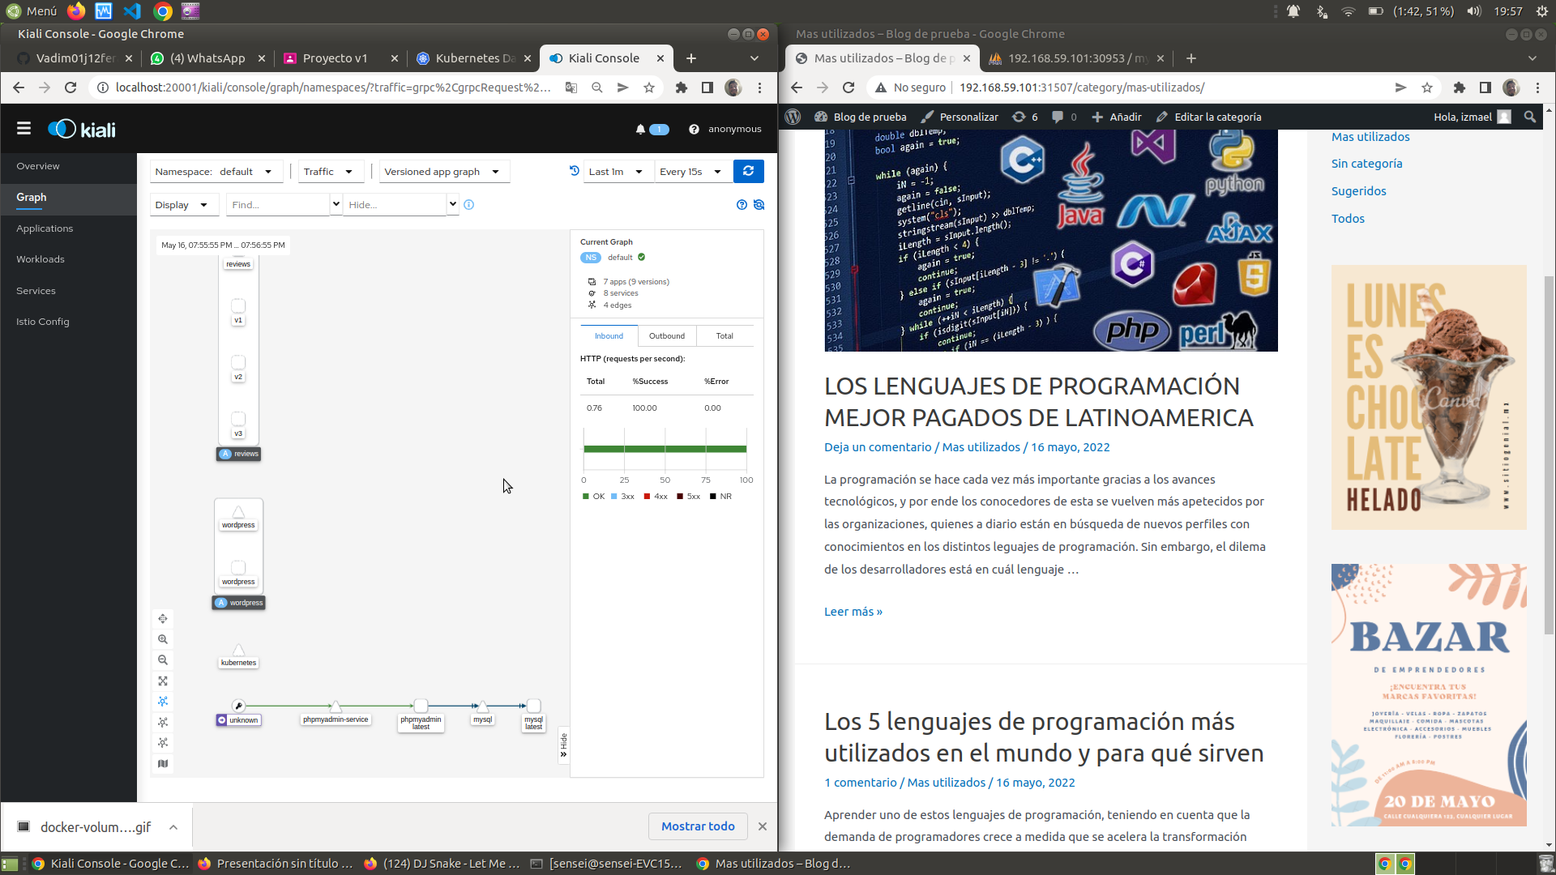
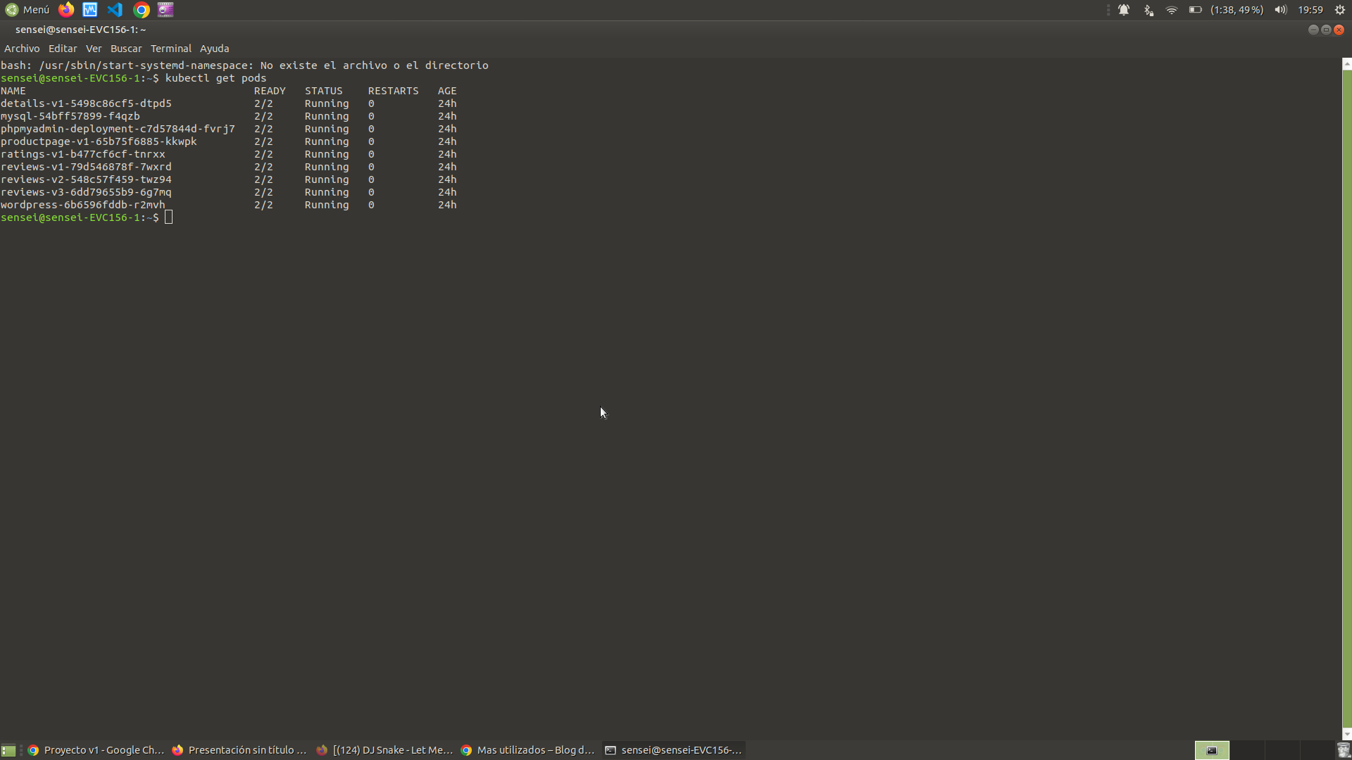
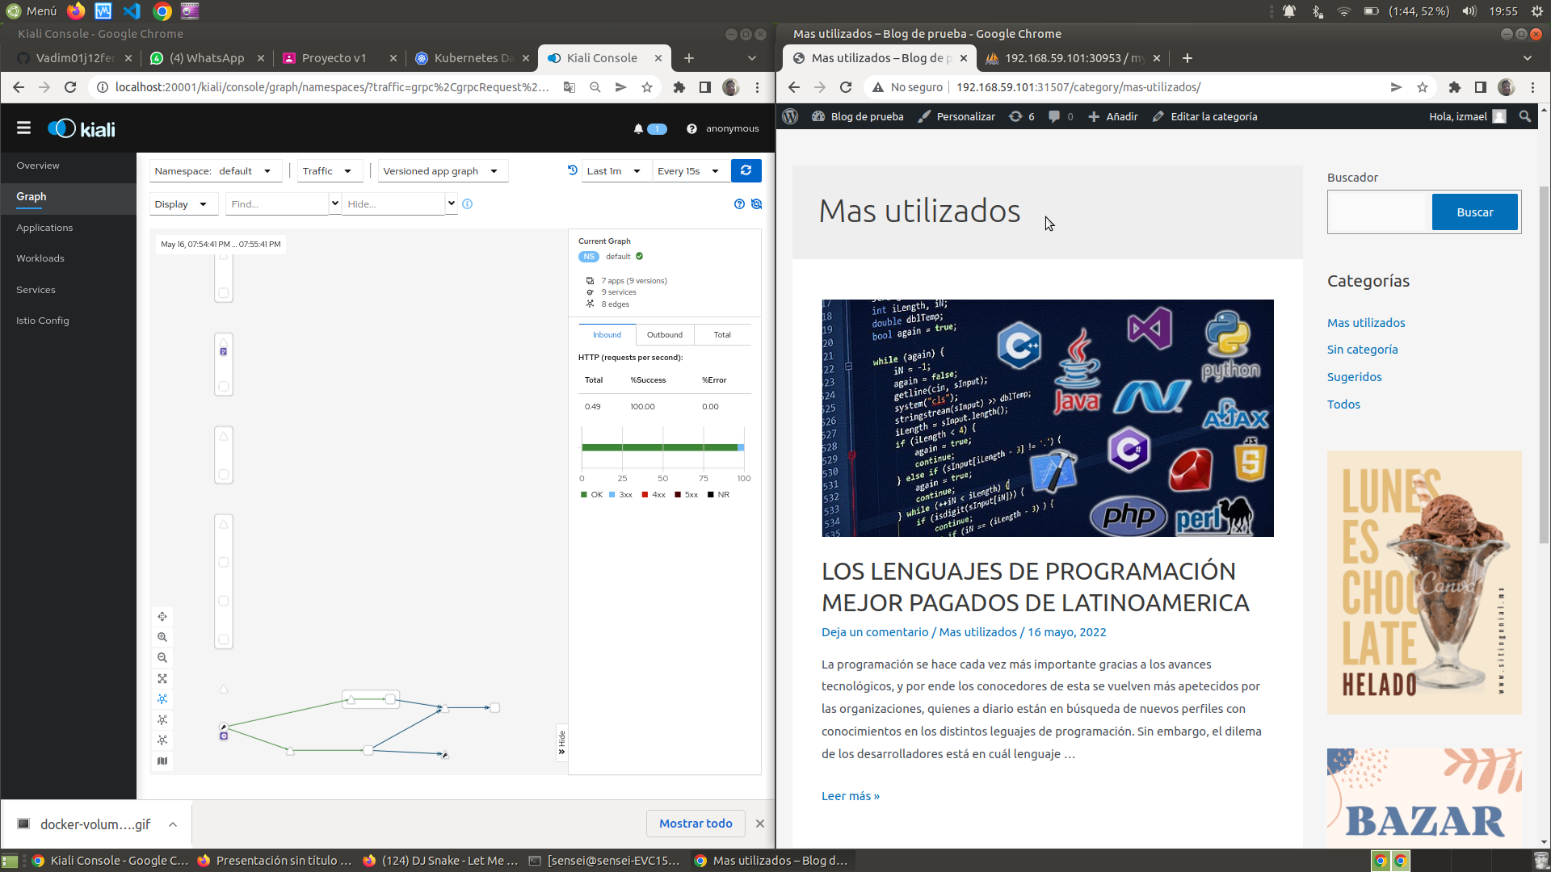
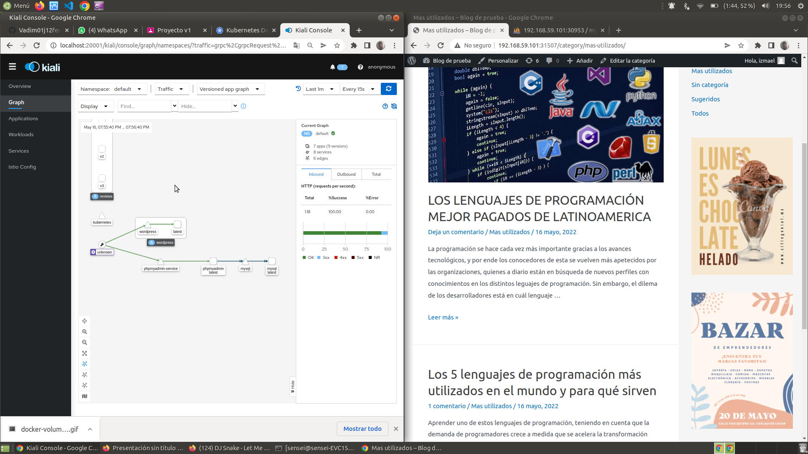
Proyecto en Istio

Slide 10
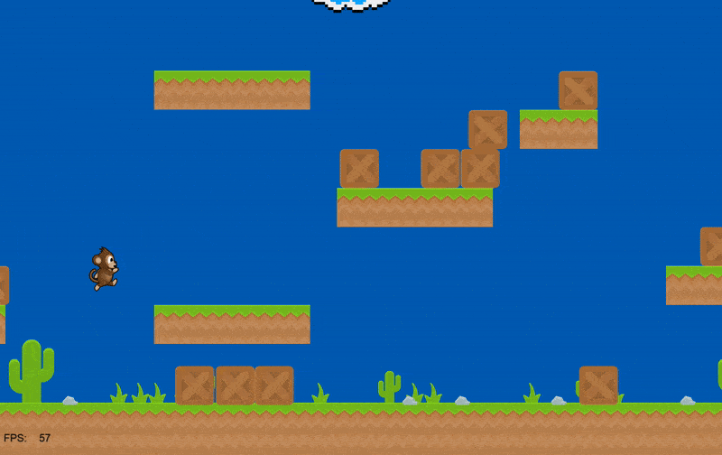
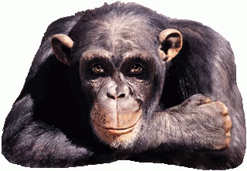
Cheeky Monkey.

Slide 11
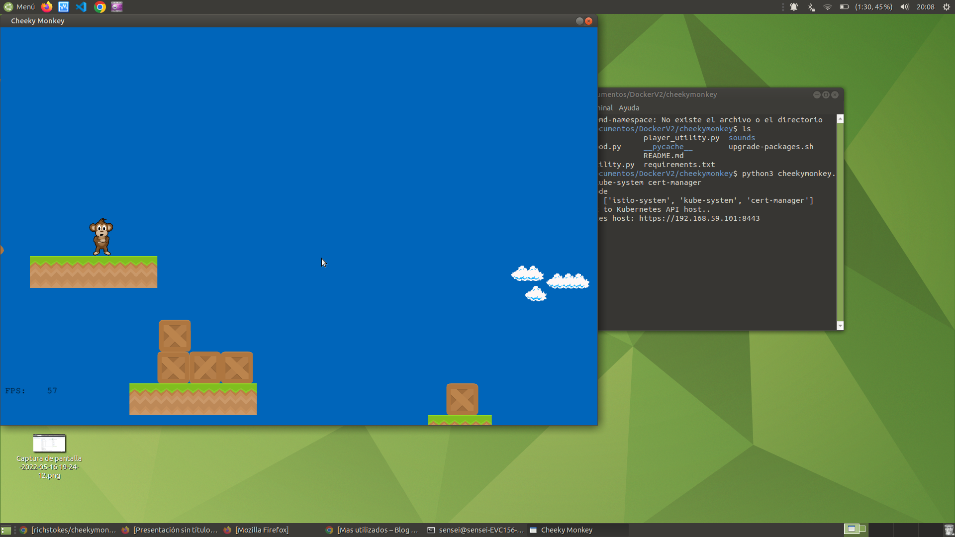
Cheeky Monkey..

Slide 12
Enlace de github
https://github.com/Vadim01j12feradim/Project-Finally.git

Slide 13
Bibliografía
V. (2022). GitHub - Vadim01j12feradim/Project-Finally: Proyecto final de Tolerancia a Fallas con - GitHub - Docker-hub - kubernetes - Istio. GitHub. https://github.com/Vadim01j12feradim/Project-Finally
Docker Hub. (2022). Doker Ub. https://hub.docker.com/r/waytrade/ib-gateway
Fernández, Y. (2019, 30 octubre). Qué es Github y qué es lo que le ofrece a los desarrolladores. Xataka. https://www.xataka.com/basics/que-github-que-que-le-ofrece-a-desarrolladores
¿Qué es Kubernetes? (2022, 11 febrero). Kubernetes. https://kubernetes.io/es/docs/concepts/overview/what-is-kubernetes/
¿Qué es Istio? |. (2022). Google Cloud. https://cloud.google.com/learn/what-is-istio?hl=es#:%7E:text=Istio%20es%20una%20malla%20de,de%20forma%20flexible%20y%20sencilla.
…

